Slide 1
Лекція 6
Базове налаштування VLAN

Slide 2
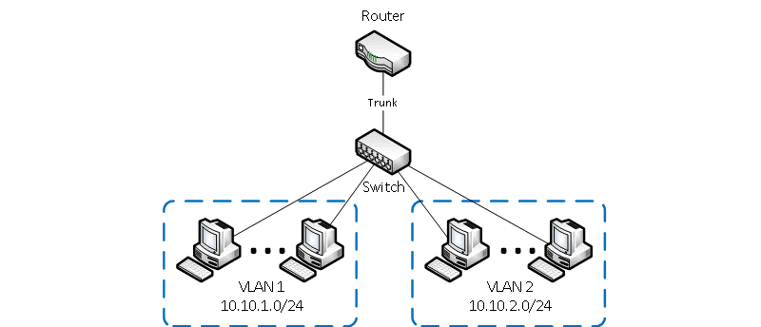
VLAN (Virtual Local Area Network)
КІЛЬКА ПРИКЛАДІВ ВИКОРИСТАННЯ ВІРТУАЛЬНОЇ ЛОКАЛЬНОЇ МЕРЕЖІ
1. Створення окремих підмереж для груп пристроїв, підключених до одного і того ж комутатора:
Якщо до одного комутатора або маршрутизатора підключено кілька комп'ютерів в рамках одного офісу, їх можна розділити на окремі підмережі. Це актуально для малих підприємств, таких як невелика компанія з розробки комп'ютерних ігор. В цьому випадку раціональним буде об'єднати в окремі підмережі робочі станції художників і програмістів, оскільки обмін даними між співробітниками одного відділу в рамках роботи буде більш ефективним. Фахівці кожного відділу бачитимуть комп'ютери лише своєї підгрупи, а керівники відділів, у свою чергу, будуть об'єднані у свою мережу або підмережу, що стоїть вище за мережевою ієрархією.

Slide 3
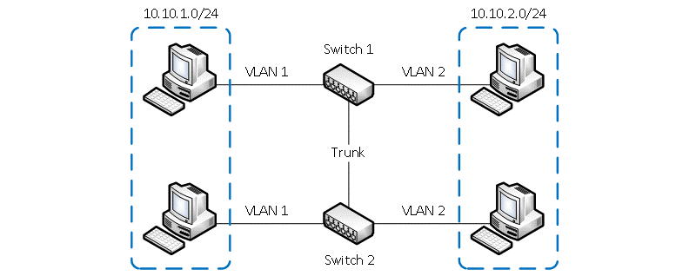
2. Створення віртуальної мережі для пристроїв, підключених до різних комутаторів:
Припустимо, у взятій нами приклад компанії з розробки комп'ютерних ігор відбулося розширення штату – найняли кількох нових працівників – програмістів та художників. Їх розмістили в сусідньому кабінеті, і, відповідно, виділили для роботи свій комутатор. У цьому випадку можна створити віртуальні мережі для відділів організації, в яких з'явилися нові робочі станції, навіть якщо вони фізично підключені до іншого комутатора. І тут працівники різних відділів не будуть бачити у мережі комп'ютери сторонньої групи, навіть якщо вони фізично перебувають у одному кабінеті.

Slide 4
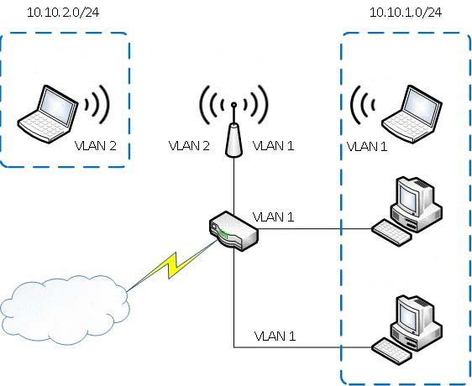
3. Розподіл Wi-fi мережі для різних груп користувачів:
Нехай у нашій організації стоїть роутер, який має фізично одну точку доступу Wi-fi. VLAN дозволяє створити кілька віртуальних точок Wi-fi для різних відділів, зокрема окрему гостьову точку доступу. Це зручно для керівництва підприємства, оскільки дозволяє проконтролювати витрату трафіку і з'ясувати, наприклад, що програміст, замість писати код, сидить в соцмережах. Та й для безпеки це також корисно – наприклад, пристрої, що підключаються через гостьову точку доступу, не бачитимуть робочі комп'ютери організації.
Таким чином, до переваг VLAN можна віднести:
Менша кількість використовуваних для створення внутрішньої мережі організації дротів;
Більш безпечний і контрольований зв'язок між пристроями – робочі станції в межах однієї підмережі не бачитимуть пристрої з інших підмереж;
Більш ефективне використання трафіку у різних підмережах загальної мережі, за рахунок можливості керування трафіком у різних підгрупах;
Підвищення ефективності роботи відділів через створення нових підгруп пристроїв, для чого VLAN надає найширші можливості.

Slide 5
КОМАНДИ ДЛЯ НАЛАШТУВАННЯ VLAN
Нижче наведено основні команди необхідні для створення VLAN на комутаторі:
conf t – вхід у режим конфігурації комутатора;
vlan %номер vlan% - створення VLAN-а, потрібно вказати номер;
name %ім'я vlan% - також VLAN-у можна присвоїти ім'я;
VLAN не буде створено, доки ви не вийдете з режиму налаштування VLAN.
Існує ще один спосіб створення VLAN - за допомогою призначення інтерфейсу VLAN.
conf t – вхід у режим конфігурації комутатора;
interface % номер інтерфейсу % - вхід у конкретний інтерфейс;
switchport access vlan %номер vlan% - привласнюємо VLAN інтерфейсу, якщо VLAN не існував, він буде автоматично створений;
Як видалити VLAN?
conf t – вхід у режим конфігурації комутатора
no vlan %номер vlan% - видалення VLAN-а
Для перевірки створених VLAN-ів використовуйте такі команди:
show vlan
show vlan brief

Slide 6
Приклад налаштування комутатора згідно з наступним сценарієм:
Організація переїжджає в нову будівлю, причому відділ продажу та відділ розробки будуть на одному поверсі. З метою економії коштів і часу було вирішено, що всі пристрої будуть підключені через єдиний комутатор. Так як у двох вищезгаданих відділів мають бути різні права доступу, їх необхідно віртуально поділити між собою. У продавців буде VLAN 10, і всі програмісти будуть у VLAN 20. На комутаторі всі робочі станції продавців будуть підключені до портів Fast Ethernet 0/1 – 0/12, а у програмістів до портів 0/13 – 0/24. Для цього нам необхідно буде налаштувати кожен інтерфейс відповідно до потрібного VLAN.
Для цього ми будемо використовувати команду interface range.
Отже, на комутаторі необхідно виконати команди:
conf t – вхід у режим конфігурації комутатора;
vlan 10 – створюємо VLAN для команди продавців;
vlan 20 – створюємо VLAN 20 для команди програмістів. Зверніть увагу, що навіть команда спрацювала, незважаючи на те, що ви були в режимі конфігурації VLAN, немов це був глобальний режим конфігурації;
interface range fastethernet0/1-12 - переходимо в режим конфігурації інтерфейсів 1 - 12;
switchport access vlan 10 - налаштовуємо інтерфейси для роботи у VLAN 10;
interface range fastethernet0/13-24 - переходимо в режим конфігурації інтерфейсів 13 - 24;
switchport access vlan 20 - налаштовуємо інтерфейси для роботи у VLAN 20;
do wr - зберігаємо конфіг;

Slide 7
Діапазони VLAN на комутаторах Catalyst
Залежно від моделі, комутатори Cisco підтримують різне число VLAN. Числа VLAN, що підтримуються, зазвичай цілком достатньо для завдань більшості компаній. Наприклад, комутатори Cisco Catalyst 2960 та 3650 підтримують більше 4000 віртуальних мереж. Нормальний діапазон VLAN починається від 1 до 1005, а розширений – від 1006 до 4094. На виводі внизу можна побачити VLAN за замовчуванням на комутаторі Cisco Catalyst 2960 із Cisco IOS 15 версії.
Switch# show vlan brief
VLAN Name Status Ports
---- ----------------- ------- --------------------
default active Fa0/1, Fa0/2, Fa0/3, Fa0/4
Fa0/5, Fa0/6, Fa0/7, Fa0/8
Fa0/9, Fa0/10, Fa0/11, Fa0/12
Fa0/13, Fa0/14, Fa0/15, Fa0/16
Fa0/17, Fa0/18, Fa0/19, Fa0/20
Fa0/21, Fa0/22, Fa0/23, Fa0/24
Gi0/1, Gi0/2
fddi-default act/unsup
token-ring-default act/unsup
fddinet-default act/unsup
1005 trnet-default act/unsup

Slide 8
Нормальний діапазон VLAN
Нижче наведено основні характеристики нормального діапазону:
Вони використовуються в малих, середніх та великих мережах;
Нумерація починається від 1 до 1005;
Ідентифікатори з 1002 по 1005 зарезервовані для застарілих мереж (Token Ring, FDDI);
Ідентифікатори з 1002 до 1005 створені автоматично та не можуть бути видалені;
Створені VLAN зберігаються у пам'яті комутатора у файлі бази даних VLAN, іменованого vlan.dat;
VTP, якщо налаштований, допомагає розповсюджувати всі VLAN між комутаторами.
Розширений діапазон
Нижче наведено основні характеристики розширеного VLAN:
Використовується провайдерами та дуже великими компаніями;
Нумерація починається з 1006 до 4094;
За замовчуванням вони зберігаються в running-config;
мають меншу функціональність, ніж нормальні VLAN;
Для налаштування розширеного VLAN VTP має працювати у режимі transparent.
Примітка: Обмеження кількості доступних VLAN продиктовано особливостями заголовка 802.1Q. Полю VLAN ID заголовка 802.1Q IEEE виділено всього 12 біт, тому 4096 - верхня межа доступних VLAN на комутаторах Catalyst. А якщо потрібно більше, можна звернутися до такої технології як VXLAN.

Slide 9
Команди для створення VLAN
Коли створюється VLAN нормального діапазону, ці налаштування зберігаються у файлі vlan.dat, тобто не потрібно вводити команди copy running-config startup-config або write memory. Проте, щоб не втратити зміни, виконані поряд зі створенням VLAN, рекомендується зберігати поточну конфігурацію.
У таблиці нижче наведені команди, які потрібно вводить для створення VLAN та присвоєння їм назви. Хорошою практикою вважається давати VLAN зрозумілі назви, щоб полегшити пошук та усунення проблем у майбутньому.
Задача | IOS команда
Вхід в режим глобальної конфигурації | Switch# configure terminal
Створити VLAN с валідним ID | Switch(config)# vlan vlan-id
Вказати унікальне ім’я для ідентифікації VLAN | Switch(config-vlan)# name vlan-name
Повернутися в привілейований режим EXEC | Switch(config-vlan)# end

Slide 10
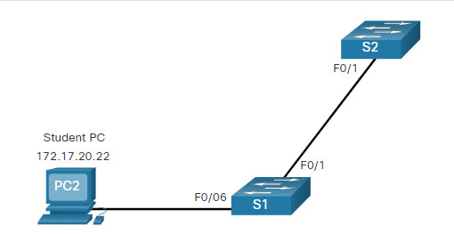
Приклад створення VLAN
У топології нижче, порт до якого підключений ПК Stundent, ще не доданий в жодний VLAN, але в нього є IP 172.17.20.22, який належить VLAN 20.
Приклад нижче демонструє налаштування VLAN 20 під назвою student на комутаторі S1.
S1# configure terminal
S1(config)# vlan 20
S1(config-vlan)# name student
S1(config-vlan)# end
Крім створення VLAN-ів по одному, так само є можливість створення декількох лан, вводячи їх ідентифікатори через коми або дефіс. Наприклад, команда vlan 100,102,105-107 в режимі конфігурації створить відразу 5 VLAN з ідентифікаторами 100, 102, 105, 106, і 107

Slide 11
Додавання портів до VLAN
Після створення VLAN, наступний крок – це додавання потрібних портів до конкретного VLAN.
У таблиці нижче наведено команди для переведення порту в режим access та додавання до конкретного VLAN. Команда switchport mode access опціональна, але з метою безпеки рекомендується вводити її, оскільки вона примусово переводить порт у режим access, що допомагає захищатися від атак типу VLAN Hopping.
Задача | IOS команда
Увійти в режим глобальної конфігурації | Switch# configure terminal
Увійти в режим конфігурації інтерфейса | Switch(config)# interface interface-id
Встановити порт в режим access | Switch(config-if)# switchport mode access
Надати порт VLAN'у. | Switch(config-if)# switchport access vlan vlan-id
Повернутися в привілейований режим EXEC | Switch(config-if)# end
Для одночасної конфігурації кількох портів можна скористатись командою interface range

Slide 12
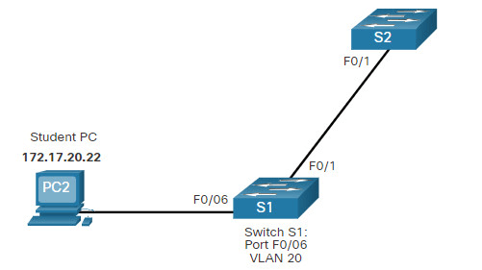
Приклад присвоєння порту VLAN
У топології нижче порт F0/6 комутатора S1 налаштований в режимі access і доданий до VLAN 20. Тепер будь-який пристрій, підключений до даного порту, буде в 20-му VLAN, як і ПК2 в нашому випадку.
S1# configure terminal
S1(config)# interface fa0/6
S1(config-if)# switchport mode access
S1(config-if)# switchport access vlan 20
S1(config-if)# end
VLAN настроюється на порт комутатора, а не на кінцевому пристрої. ПК2 присвоєно IP адреса, маска підмережі, яка відноситься до VLAN 20, а останній вказаний на порту комутатора. Якщо VLAN 20 налаштовано на іншому комутаторі, адміністратор мережі повинен налаштувати інший комп'ютер так, щоб він був в одній підмережі з ПК2 (172.17.20.0/24).

Slide 13
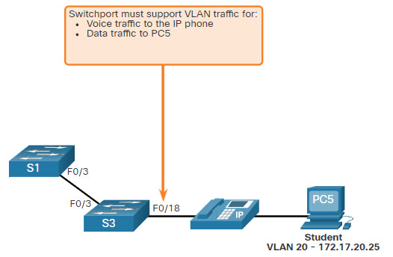
VLAN даних та голосовий VLAN
На порту комутатора в режимі access можна налаштувати не більше одного VLAN даних. Проте на тому ж порту можна налаштувати голосовий VLAN. Наприклад, порт до якого підключені IP телефон і кінцевий пристрій, може бути відразу в двох VLAN-ах, - голосовому та VLAN-і даних. Наприклад, у топології нижче, ПК5 підключено до IP телефону, який у свою чергу підключений до порту F0/18 комутатора S3. Для реалізації цієї ідеї створено VLAN даних та голосовий VLAN.

Slide 14
Приклад голосового VLAN та VLAN даних
Щоб налаштувати на інтерфейсі голосовий VLAN, використовується команда switchport voice vlan [vlan-id] у режимі конфігурації порту на комутаторі.
У мережах, де підтримується голосовий трафік, зазвичай настроюються різні QoS. Голосовий трафік повинен бути маркований довіреним, щойно потрапить на інтерфейс. Щоб помітити голосовий трафік як довірений, а також вказати, яке поле пакета використовується для класифікації трафіку, застосовується команда mls qos trust [cos | device cisco-phone dscp | ip-precedence] у режимі конфігурації інтерфейсу.
Конфігурація в прикладі нижче створить два VLAN і привласнить порту F0/18 комутатора S3 VLAN даних з ідентифікатором 20, а також голосовий VLAN 150 і включить QoS, на основі CoS.
S3(config)# vlan 20
S3(config-vlan)# name student
S3(config-vlan)# vlan 150
S3(config-vlan)# name VOICE
S3(config-vlan)# exit
S3(config)# interface fa0/18
S3(config-if)# switchport mode access
S3(config-if)# switchport access vlan 20
S3(config-if)# mls qos trust cos
S3(config-if)# switchport voice vlan 150
S3(config-if)# end
Якщо комутаторі ще не створено потрібний VLAN команда switchport access vlan примусово створить його. Наприклад, VLAN 30 не виводиться під час введення команди switchport vlan brief. Але якщо ввести команду switchport access vlan 30 без попереднього створення під будь-яким інтерфейсом, на терміналі виведеться відповідне повідомлення:
% Access VLAN does not exist. Creating vlan 30

Slide 15
Перевірка налаштувань VLAN
Після налаштування VLAN, правильність конфігурації можна перевірити за допомогою команди show з наступним ключовим словом. Команда show vlan виводить список наявних VLAN. Цієї команди можна задати різні параметри. Повний синтаксис команди: show vlan [brief | id vlan-id | name vlan-name | summary].
У таблиці описано параметри команди show vlan.
Задача | Опція команди
Відображення імені, статуса і порта VLAN по одній VLAN на строку | brief
Відображення інформації про певний номер VLAN ID. Для vlan-id діапазон від 1 до 4094 | id vlan-id
Відображення інформації про певне ім’я VLAN. Vlan-name - это строка ASCII від 1 до 32 символів. | name vlan-name
Відображення загальної інформації про VLAN | summary
Команда show vlan summary виводить кількість налаштованих VLAN на комутаторі:
S1# show vlan summary
Number of existing VLANs : 7
Number of existing VTP VLANs : 7
Number of existing extended VLANS : 0

Slide 16
Є й інші корисні команди наприклад show interfaces interface-id switchport та show interfaces vlan vlan-id.
Наприклад, команда show interfaces fa0/18 switchport може використовуватися для перевірки чи присвоєний інтерфейс F0/18 до голосового VLAN і VLAN даних.
S1# show interfaces fa0/18 switchport
Name: Fa0/18
Switchport: Enabled
Administrative Mode: static access
Operational Mode: static access
Administrative Trunking Encapsulation: dot1q
Operational Trunking Encapsulation: native
Negotiation of Trunking: Off
Access Mode VLAN: 20 (student)
Trunking Native Mode VLAN: 1 (default)
Voice VLAN: 150
Administrative private-vlan host-association: none
(Output omitted)

Slide 17
Перепризначення VLAN на інтерфейсі
Є кілька варіантів перепризначення інтерфейсу VLAN. Якщо неправильно настроїли VLAN на інтерфейсі, просто введіть команду switchport access vlan vlan-id, підставивши потрібний VLAN.
Наприклад, уявімо, що порт F0/18 доданий до VLAN за умовчанням VLAN 1. Щоб поміняти на VLAN 20, достатньо ввести switchport access vlan 20. Щоб повернутися до VLAN за замовчуванням у режимі конфігурації інтерфейсу, введіть no switchport access vlan. На прикладі нижче можна переконатися, що 18 порт комутатора знаходиться в VLAN за замовчуванням.
S1(config)# interface fa0/18
S1(config-if)# no switchport access vlan
S1(config-if)# end
S1#
S1# show vlan brief
VLAN Name Status Ports
---- ----------------- ------- --------------------
default active Fa0/1, Fa0/2, Fa0/3, Fa0/4
Fa0/5, Fa0/6, Fa0/7, Fa0/8
Fa0/9, Fa0/10, Fa0/11, Fa0/12
Fa0/13, Fa0/14, Fa0/15, Fa0/16
Fa0/17, Fa0/18, Fa0/19, Fa0/20
Fa0/21, Fa0/22, Fa0/23, Fa0/24
Gi0/1, Gi0/2
20 student active
fddi-default act/unsup
token-ring-default act/unsup
fddinet-default act/unsup
1005 trnet-default act/unsup
Слід зазначити, що 20-ий VLAN все ще активний, незважаючи на те, що під ним немає жодного інтерфейсу.
Щоб переконатися, що 18 порт у VLAN 1, можна скористатися командою show interfaces f0/18 switchport:
S1# show interfaces fa0/18 switchport
Name: Fa0/18
Switchport: Enabled
Administrative Mode: static access
Operational Mode: static access
Administrative Trunking Encapsulation: negotiate
Operational Trunking Encapsulation: native
Negotiation of Trunking: Off
Access Mode VLAN: 1 (default)
Trunking Native Mode VLAN: 1 (default)

Slide 18
Видалення VLAN
Для видалення VLAN використовується команда no vlan vlan-id у глобальному режимі конфігурації.
Увага: Перш ніж видалити VLAN, переконайтеся, що всі інтерфейси з даним VLAN призначено іншим.
Щоб видалити весь файл vlan.dat, введіть команду delete flash:vlan.dat у привілейованому режимі EXEC. Після перезавантаження всі налаштовані на комутаторі VLAN віддаляться.
Примітка: Щоб скинути комутатори Catalyst до заводських установок, від'єднайте всі кабелі, крім кабелю живлення та консольного кабелю, від комутатора. Потім введіть erase startup-config, після чого delete vlan.dat. Після перезавантаження комутатор скинеться до початкових налаштувань.
Налаштування Trunk
Після створення та налаштування VLAN, настав час перейти до конфігурації Trunk портів. Trunk – це зв'язок на другому рівні OSI між комутаторами, який пропускає всі VLAN (якщо список дозволених VLAN явно не вказаний). Для налаштування інтерфейсу в режимі Trunk необхідно скористатися командами, наведеними нижче в таблиці:
Задача | IOS команда
Увійти в режим глобальної конфігурації | Switch# configure terminal
Увійти в режим конфігурації інтерфейсу | Switch(config)# interface interface-id
Встановити порт в режим постійного транкігу | Switch(config-if)# switchport mode trunk
Встановлює для native VLAN значення, відмінне відVLAN 1 | Switch(config-if)# switchport trunk native vlan vlan-id
Вказує список VLAN, дозволених для транка | Switch(config-if)# switchport trunk allowed vlan vlan-list
Повернутися в привілейований режим EXEC | Switch(config-if)# end

Slide 19
Приклад налаштування Trunk
У топології нижче VLAN 10, 20 та 30 обслуговують комп'ютери Faculty, Student та Guest. Порт F0/1 комутатора S1 налаштовано у режимі Trunk і пропускає VLAN-и 10, 20, 30. VLAN 99 налаштований як native (VLAN за замовчуванням).
У цьому прикладі показано налаштування порту в режимі trunk, зміна VLAN за замовчуванням та обмеження дозволених VLAN.
S1(config)# interface fastEthernet 0/1
S1(config-if)# switchport mode trunk
S1(config-if)# switchport trunk native vlan 99
S1(config-if)# switchport trunk allowed vlan 10,20,30,99
S1(config-if)# end
У цьому прикладі мається на увазі, що використовується комутатор Cisco Catalyst 2960, в якому стандартні порти використовують 802.1Q. На інших комутаторах може знадобитися ручне налаштування режиму енкапсуляції на інтерфейсі. Також слід налаштувати VLAN за замовчуванням на обох кінцях, інакше комутатор видаватиме помилки.

Slide 20
Перевірка налаштування Trunk
Висновід демонструє налаштування інтерфейсу Fa0/1 комутатора S1.
Цей вивід отримано за допомогою команди show interfaces interface-ID switchport:
S1# show interfaces fa0/1 switchport
Name: Fa0/1
Switchport: Enabled
Administrative Mode: trunk
Operational Mode: trunk
Administrative Trunking Encapsulation: dot1q
Operational Trunking Encapsulation: dot1q
Negotiation of Trunking: On Access Mode VLAN: 1 (default)
Trunking Native Mode VLAN: 99 (VLAN0099)
Administrative Native VLAN tagging: enabled
Voice VLAN: none
Administrative private-vlan host-association: none
Administrative private-vlan mapping: none
Administrative private-vlan trunk native VLAN: none
Administrative private-vlan trunk Native VLAN tagging: enabled
Administrative private-vlan trunk encapsulation: dot1q
Administrative private-vlan trunk normal VLANs: none
Administrative private-vlan trunk associations: none
Administrative private-vlan trunk mappings: none
Operational private-vlan: none
Trunking VLANs Enabled: ALL
Pruning VLANs Enabled: 2-1001
(output omitted)
Підкреслені частини показують режим роботи інтерфейсу та нативний VLAN.

Slide 21
Скидання trunk до налаштувань за замовчуванням
Для скидання налаштувань транкового інтерфейсу використовуйте команди no switchport trunk allowed vlan та no switchport trunk native vlan. Після скидання налаштувань даний порт пропускатиме всі VLAN і VLAN за замовчуванням буде VLAN 1.
Вивід команди show interfaces f0/1 switchport показує, що порт скинутий до стандартних налаштувань:
S1(config)# interface fa0/1
S1(config-if)# no switchport trunk allowed vlan
S1(config-if)# no switchport trunk native vlan
S1(config-if)# end
S1# show interfaces fa0/1 switchport
Name: Fa0/1
Switchport: Enabled
Administrative Mode: trunk
Operational Mode: trunk
Administrative Trunking Encapsulation: dot1q
Operational Trunking Encapsulation: dot1q
Negotiation of Trunking: On
Access Mode VLAN: 1 (default)
Trunking Native Mode VLAN: 1 (default)
Administrative Native VLAN tagging: enabled
Voice VLAN: none
Administrative private-vlan host-association: none
Administrative private-vlan mapping: none
Administrative private-vlan trunk native VLAN: none
Administrative private-vlan trunk Native VLAN tagging: enabled
Administrative private-vlan trunk encapsulation: dot1q
Administrative private-vlan trunk normal VLANs: none
Administrative private-vlan trunk associations: none
Administrative private-vlan trunk mappings: none
Operational private-vlan: none
Trunking VLANs Enabled: ALL
Pruning VLANs Enabled: 2-1001
(output omitted)
Команди, які використовуються для зміни режиму роботи інтерфейсу з trunk на access.
S1(config)# interface fa0/1
S1(config-if)# switchport mode access
S1(config-if)# end
S1# show interfaces fa0/1 switchport
Name: Fa0/1
Switchport: Enabled
Administrative Mode: static access
Operational Mode: static access
Administrative Trunking Encapsulation: dot1q
Operational Trunking Encapsulation: native
Negotiation of Trunking: Off
Access Mode VLAN: 1 (default)
Trunking Native Mode VLAN: 1 (default)
Administrative Native VLAN tagging: enabled (output omitted)

Slide 22
Налаштування Router-on-a-Stick на Cisco
Router-on-a-stick (роутер на паличці) - це термін, який часто використовується для опису схеми, що складається з маршрутизатора та комутатора, які з'єднані з використанням одного каналу Ethernet, налаштованого як 802.1Q транк. Стандарт 802.1Q використовується для тегування трафіку, передачі інформації про належність до VLAN. У цій схемі на комутаторі настроєно кілька VLAN і маршрутизатор виконує всю маршрутизацію між різними мережами або VLAN (Inter-VLAN routing).
Хоча дехто вважає, що термін «маршрутизатор на паличці» звучить трохи безглуздо, це дуже популярний термін, який широко використовується в мережах, де немає комутатора 3-го рівня.

Slide 23
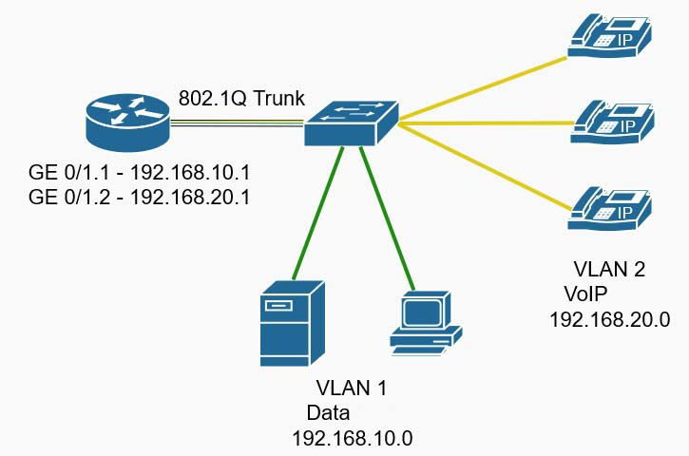
ПРИКЛАД
Наш приклад базується на сценарії, з яким ви, швидше за все, зіткнетеся під час роботи з мережами VoIP. Оскільки реалізації VoIP вимагають поділу мережі передачі даних та мережі голосу для маршрутизації пакетів між ними, вам необхідний або комутатор 3-го рівня, або маршрутизатор. Ця конфігурація забезпечує доступність та стабільність VoIP, особливо в години пік трафіку у вашій мережі.
Пакети, що передаються між VLAN, маршрутизуються через один роутер, підключений до комутатора, використовуючи один фізичний порт, налаштований як транк на обох кінцях (комутатор і маршрутизатор).
Цей приклад покаже вам, як налаштувати маршрутизатор і комутатор Cisco для створення між ними 802.1Q транка та маршрутизації пакетів між вашими VLAN.
КРОК 1 – НАЛАШТУВАННЯ КОМУТАТОРА
Першим кроком є створення необхідних двох VLAN на нашому комутаторі Cisco та налаштування їх з IP-адресою. Оскільки всі комутатори Cisco містять VLAN1 (VLAN за замовчуванням), нам потрібно створити VLAN2.
Switch# configure terminal
Switch(config)# vlan2
Switch(config-vlan)# name voice
Switch(config-vlan)# exit
Switch(config)# interface vlan1
Switch(config-if)# ip address 192.168.10.2 255.255.255.0
Switch(config-if)# exit
Switch(config)# interface vlan2
Switch(config-if)# ip address 192.168.20.2 255.255.255.0
Switch(config-if)# exit

Slide 24
Далі нам потрібно створити транк порт, який буде з'єднатися з маршрутизатором.
З цією метою ми виберемо порт GigabitEthernet 0/1
За допомогою цих команд ми визначили, що транк використовуватиме інкапсуляцію 802.1Q, встановили порт у режим транка і включили функцію portfast trunk spanning-tree, щоб гарантувати, що порт пересилатиме пакети негайно при підключенні до пристрою, наприклад маршрутизатору. Увага: команда spanning-tree portfast trunk не повинна використовуватися на портах, які підключаються до іншого комутатора, щоб уникнути петель у мережі.
КРОК 2 – НАЛАШТУВАННЯ МАРШРУТИЗАТОРУ
Switch# configure terminal
Switch(config)# interface gigabitethernet 0/1
Switch(config-if)# switchport trunk encapsulation dot1q
Switch(config-if)# switchport mode trunk
Switch(config-if)# spanning-tree portfast trunk
Ми закінчили з комутатором і можемо переходити до настроювання конфігурації нашого маршрутизатора, щоб забезпечити зв'язок з нашим комутатором та дозволити всьому трафіку VLAN проходити та маршрутизуватися за необхідності. Створення транка на порті маршрутизатора не дуже відрізняється від процесу, описаного вище - хоча ми налаштували транк на одному фізичному інтерфейсі, ми повинні створити підінтерфейс (sub-interface) для кожного VLAN.
Router# configure terminal
Router(config)# interface gigabitethernet0/1
Router(config-if)# no ip address
Router(config-if)# duplex auto
Router(config-if)# speed auto
Router(config-if)# interface gigabitethernet0/1.1
Router(config-subif)# encapsulation dot1q 1 native
Router(config-subif)# ip address 192.168.10.1 255.255.255.0
Router(config-subif)# interface gigabitethernet0/1.2
Router(config-subif)# encapsulation dot1q 2
Router(config-subif)# ip address 192.168.20.1 255.255.255.0

Slide 25
Щоб сформувати транк із нашим комутатором, необхідно створити один підінтерфейс для кожного VLAN, налаштованого на нашому комутаторі. Після створення підінтерфейсу ми призначаємо йому IP-адресу та встановлюємо тип інкапсуляції 802.1Q і вказуємо номер VLAN, до якого належить підінтерфейс.
Наприклад, команда encapsulation dot1q 2 визначає інкапсуляцію 802.1Q і встановлює під-інтерфейс VLAN 2.
Параметр native який ми використовували для підінтерфейсу gigabitethernet0/1.1, повідомляє маршрутизатору, що нативний vlan - це VLAN 1. Це параметр за замовчуванням на кожному комутаторі Cisco і тому повинен співпадати з маршрутизатором.
Для перевірки можна використовувати на роутері команду show vlans, де будуть відображені створені нами підінтерфейси, а також за допомогою команди show ip route в таблиці маршрутизації ми повинні побачити наші підінтерфейси.
Готово! Тепер за допомогою роутера ми можемо маршрутизувати файли між різними VLAN.

Slide 26
ПРИНЦИП РОБОТИ VLAN ДЛЯ ПЕРЕДАЧІ ДАНИХ І ГОЛОСУ
До IP-телефонії комп'ютер та телефон розташовувалися на одному робочому місці. Телефон підключався за спеціальним телефонним кабелем (телефонний UTP-кабель). Причому цей телефон був підключений до спеціального голосового пристрою (часто називається voice switch або приватною телефонною станцією private branch exchange [PBX]). ПК, звичайно ж, підключався за допомогою Ethernet кабелю (UTP крученої пари) до звичайного комутатора локальної мережі, який знаходився в комутаційній шафі - іноді в тій же комутаційній шафі, що і голосовий комутатор (voice switch). На малюнку показано цю ідею.
Припустимо, що у нас є три віртуальні мережі VLAN1, VLAN2 та VLAN3. Віртуальні мережі VLAN 1 і VLAN 3 містять дві пари ПК, які підключаються до комутатора через окремі інтерфейси. Для мережі VLAN 1 відведено чотири інтерфейси "fa0/12", "fa0/11", "fa0/22" та "fa0/21" відповідно. Аналогічно, 4 інтерфейси відведені для мережі VLAN 3 - "fa0/15", "fa0/16", "fa0/23" та "fa0/24" відповідно. Мережа VLAN 2 складається з двох ПК, які підключаються до комутатора через інтерфейси Fa0/13 і Fa0/14. Два комутатора з'єднані між собою через магістраль, та інтерфейси "Gi0/1" та "Gi0/2".
Термін IP-телефонія відноситься до галузі мереж, в яких телефони використовують IP-пакети для передачі та прийому голосу, представленого бітами частини даних IP-пакета. Телефони підключаються до мережі, як і більшість інших пристроїв кінцевих користувачів, використовуючи кабель Ethernet або Wi-Fi. Нові IP-телефони не підключаються безпосередньо до кабелю до голосового комутатора, а підключаються до стандартної IP-мережі за допомогою кабелю Ethernet та порту Ethernet, вбудованого в телефон. Після цього телефони зв'язуються по IP-мережі з програмним забезпеченням, яке замінило операції виклику та інші функції АТС.

Slide 27
Перехід від використання стаціонарних телефонів, які працювали (деякі працюють до сьогодні) з використанням телефонних кабелів до нових IP-телефонів (які потребували UTP-кабелів, що підтримують Ethernet) викликав деякі проблеми в офісах.Зокрема:
Старі, не IP-телефони, використовували категорію UTP-кабелів, у яких частотний діапазон не підтримував швидкість передачі даних 100-Mbps або 1000-Mbps.
У більшості офісів був один кабель UTP, що йде від комутаційної шафи до кожного столу. Тепер же на два пристрої (ПК та IP-телефон) потрібно два кабелі від робочого столу до комутаційної шафи.
Прокладання нового кабелю до кожного робочого місця викличе додаткові фінансові витрати, і плюс знадобиться більше портів комутатора.
Щоб вирішити цю проблему, компанія Cisco вбудувала невеликі трипортові комутатори у кожен телефон.
IP-телефони включають невеликий комутатор локальної мережі, розташований в нижній частині телефону. На рисунку показані основні кабелі, причому кабель комутаційної шафи підключається безпосередньо до одного фізичного порту вбудованого комутатора телефону, ПК підключається патч-кордом до іншого фізичного порту телефону, а внутрішній процесор телефону приєднується до внутрішнього порту комутатора телефону.

Slide 28
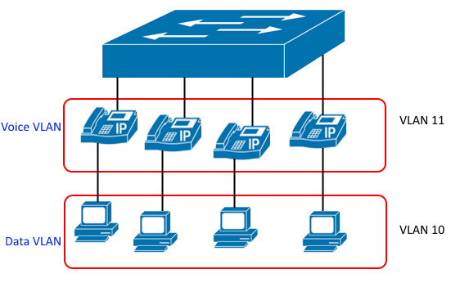
Компанії, що використовують IP-телефонію, тепер можуть підключати два пристрої до одного порту доступу. Крім того, найкращі практики Cisco для проектування IP-телефонії радять помістити телефони в один VLAN, а ПК в інший VLAN. Щоб це працювало, порт комутатора діє частково в режимі доступу (для трафіку ПК) і частково як магістраль (для трафіку телефону).
Особливості налаштування VLAN на цьому порту:
VLAN передачі даних: та сама ідея налаштування, що і VLAN доступу на access порту, але визначена як VLAN на цьому каналі для пересилання трафіку для пристрою, підключеного до телефону на робочому місці (зазвичай ПК користувача).
Voice VLAN: VLAN для надсилання трафіку телефону. Трафік цієї VLAN зазвичай позначається заголовком 802.1 Q.
На малюнку зображено типову конструкцію локальної мережі. Є комутатор, підключений до двох послідовних рівнів мереж, VLAN 11 і VLAN 10, де мережа VLAN 11-Voice VLAN, що містить 4 IP-телефони, і мережа VLAN 10 - Data VLAN, що складається з 4 ПК.

Slide 29
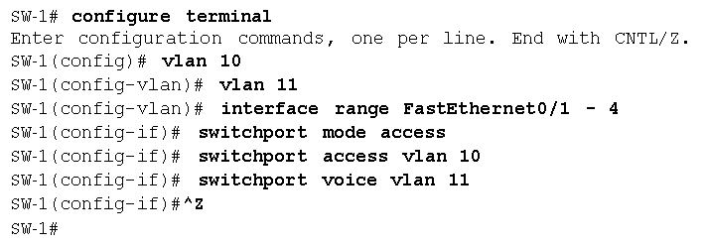
НАЛАШТУВАННЯ І ПЕРЕВІРКА РОБОТИ DATA І VOICE VLAN
Для налаштування порту комутатора, який зможе пропускати голосовий трафік та інформаційні дані, необхідно застосувати лише кілька простих команд. Проте розібратися в командах, що дозволяють переглянути налаштування режиму роботи порту, непросто, оскільки порт діє як access порт у багатьох відношеннях.
Нижче наведено приклад налаштування. У цьому прикладі використовуються чотири порти комутатора F0/1F0/4, які мають базові налаштування за замовчуванням. Потім додаються відповідні VLAN: VLAN 10 Data Vlan, VLAN 11- Voice Vlan. Далі всі чотири порти налаштовуються як порти доступу та визначається VLAN доступу (Vlan 10 Date Vlan). Наприкінці налаштування визначаємо на порт VLAN передачі голосових даних (Vlan 11- Voice Vlan). Цей приклад ілюструє роботу мережі, зображеного на рисунку:

Slide 30
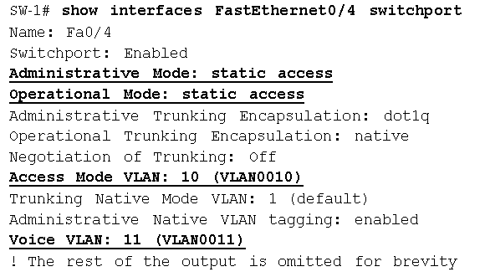
При перевірці стану порту комутатора, з прикладу вище, побачимо різницю у інформації вихідних даних, що відображається, в порівнянні з налаштуваннями за замовчуванням порту доступу і магістрального порту. Наприклад, команда show interfaces switchport показує докладні відомості про роботу інтерфейсу, включаючи інформацію про порти доступу. У прикладі 2 відображені ці деталі (підкреслені) для порту F0/4 після додавання налаштувань першого прикладу.
Перші три виділені рядки у вихідних даних відображають деталі налаштування, що відповідають будь-якому порту доступу. Команда switchport mode access переводить порт режим порту доступу.
Далі, як показано в третьому виділеному рядку, команда switchport access vlan 10 визначила режим доступу VLAN. Четвертий виділений рядок показує новий фрагмент інформації: ідентифікатор Voice VLAN, активований командою switchport voice vlan 11. Цей невеликий рядок є єдиною інформацією про зміну стану порту.

Slide 31
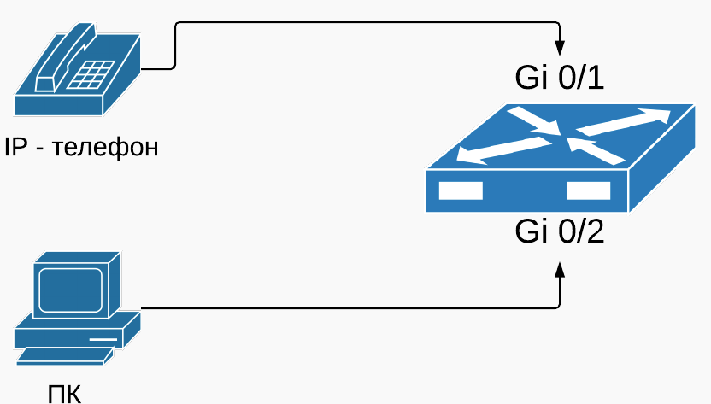
Налаштування voice vlan на Cisco
Розглянемо голосовий трафік у класичних корпоративних мережах, а саме про його сегрегацію від звичайного дата трафіку та включення телефонів у самій корпоративній мережі.
Зазвичай, телефони знаходяться на столі поруч із комп'ютером на робочому столі, підключаються такою ж крученою парою (UTP), що і комп'ютер, і теж використовують протокол Ethernet. Для підключення телефону до комутатора існує дві опції - підключення обладнання до світильника «паралельно», використовуючи два кабелі або підключивши телефон і комп'ютер «послідовно»:
Перший «паралельний» сценарій запрацює, але є кілька великих недоліків – додатковий кабель та зайнятий порт на комутаторі. Тому більшість IP-телефонів, включаючи Cisco, мають маленький комутатор на 3 порти всередині IP-телефону.
Перший порт підключається до комутатора;
Другий порт підключається до комп'ютера;
Внутрішній порт підключає телефон.

Slide 32
Тепер розглянемопитання розділення голосового трафіку від будь-якого іншого – і ми можемо виконати це завдання за допомогою голосового VLAN.
Голосовий VLAN також іноді позначається як AUX VLAN Подивіться на схему нижче – це те, як виглядатиме наше підключення – всі комп'ютери та звичайний трафік будуть знаходитись у VLAN 10, а голосовий трафік ми помістимо у VLAN 11.
Між комутатором та телефоном у нас є транк. Порт на телефоні, який підключається до комп'ютера, є портом доступу. Телефон передає весь трафік з комп'ютера на комутатор без будь-яких міток, непоміченим. Трафік із самого телефону завжди буде позначатись, і в транку будуть дозволені лише два вищезгадані VLANи.
НАЛАШТУВАННЯ
Налаштуємо порт на комутаторі, де ми будемо використовувати VLAN 10 і 11.
Спочатку ми створюємо дані VLANи:
Тепер налаштуємо інтерфейс:
SW1(config)#vlan 10
SW1(config-vlan)#name DATA
SW1(config-vlan)#exit
SW1(config)#vlan 11
SW1(config-vlan)#name VOICE
SW1(config-vlan)#exit
SW1(config)#interface GigabitEthernet 0/1
SW1(config-if)#switchport mode access
SW1(config-if)#switchport access vlan 10
SW1(config-if)#switchport voice vlan 11
SW1(config-if)#exit
Порт переключено у режим доступу і налаштоввано для VLAN 10. Команда switchport voice vlan повідомляє комутатору, щоб він використовував VLAN 11 як голосовий VLAN. Для того, щоб телефон зрозумів, який VLAN потрібно використовувати, використовуються два протоколи – Cisco Discovery Protocol (CDP) для телефонів Cisco та Link Layer Discovery Protocol (LLDP) для телефонів від інших вендорів

Slide 33
ПЕРЕВІРКА ПРАЦЕЗДАТНОСТІ
SW1#show interfaces GigabitEthernet 0/1 switchport
Name: Gi0/1
Switchport: Enabled
Administrative Mode: static access
Operational Mode: static access
Administrative Trunking Encapsulation: negotiate
Operational Trunking Encapsulation: native
Negotiation of Trunking: Off
Access Mode VLAN: 10 (DATA)
Trunking Native Mode VLAN: 1 (default)
Administrative Native VLAN tagging: enabled
Voice VLAN: 11 (VOICE)
Administrative private-vlan host-association: none
Administrative private-vlan mapping: none
Administrative private-vlan trunk native VLAN: none
Administrative private-vlan trunk Native VLAN tagging: enabled
Administrative private-vlan trunk encapsulation: dot1q
Administrative private-vlan trunk normal VLANs: none
Administrative private-vlan trunk associations: none
Administrative private-vlan trunk mappings: none
Operational private-vlan: none
Trunking VLANs Enabled: ALL
Pruning VLANs Enabled: 2-1001
Capture Mode Disabled Capture VLANs Allowed: ALL
Protected: false
Unknown unicast blocked: disabled
Unknown multicast blocked: disabled
Appliance trust: none
VLAN налаштувалися коректно. Тепер подивимося на статус транку. Вивід показує, що порт не є транком, він відображає, які VLANи в ньому використовуються (тобто, які були налаштувані). Незважаючи на те, що він показаний як нетранковий, насправді він все-таки є транком.
SW1#show interfaces GigabitEthernet 0/1 trunk
Port Mode Encapsulation Status Native vlan
Gi0/1 off negotiate not-trunking 1
Port Vlans allowed on trunk
Gi0/1 10-11
Port Vlans allowed and active in management domain
Gi0/1 10-11
Port Vlans in spanning tree forwarding state and not pruned
Gi0/1 10-11
На цьому налаштування завершено - для інших робочих станцій і телефонів цей крок потрібно виконати так само, але на інших портах комутатора. Голосовий трафік буде йти в пріоритеті перед іншим трафіком і це позначиться на кращій якості зв'язку.

Slide 34
Базове налаштування DHCP

Slide 35
Кожний пристрій, підключений до мережі, потребує унікальної IP-адреси. Мережеві адміністратори призначають статичні IP-адреси маршрутизаторам, серверам, принтерам та іншим мережевим пристроям, розташування яких (фізичне та логічне) навряд чи зміниться. Зазвичай це пристрої, що надають послуги користувачам та пристроям у мережі, тому призначені адреси повинні залишатися постійними. Крім того, статичні адреси дозволяють адміністраторам віддалено керувати цими пристроями – до них простіше отримати доступ до пристрою, коли вони можуть легко визначити його IP-адресу.
Однак комп'ютери та користувачі в організації часто змінюють місця, фізично та логічно. Це може бути складно і довго призначати нові IP-адреси щоразу, коли співробітник переміщається. А для мобільних співробітників, що працюють з віддалених місць, вручну налаштування правильних параметрів мережі може бути дуже непростим завданням.
Використання DHCP у локальній мережі спрощує призначення IP-адрес як на настільних, так і на мобільних пристроях. Використання централізованого DHCP-сервера дозволяє адмініструвати всі призначення динамічних IP-адрес з одного сервера. Ця практика робить управління IP-адресами ефективнішим і забезпечує узгодженість усередині організації, включаючи філії.
DHCPv4 динамічно призначає адреси IPv4 та іншу інформацію про конфігурацію мережі. Окремий сервер DHCPv4 є масштабованим та відносно простим в управлінні. Однак у невеликому офісі маршрутизатор може бути налаштований для надання послуг DHCP без необхідності виділеного сервера.
DHCPv4 включає три різні механізми розподілу адрес для забезпечення гнучкості при призначенні IP-адрес:
Ручний розподіл (Manual Allocation) - адміністратор призначає попередньо встановлену IPv4-адресу клієнту, а DHCP сервер передає IPv4-адресу на пристрій.
Автоматичний розподіл (Automatic Allocation) - DHCPv4 автоматично призначає статичну IPv4-адресу на пристрій, вибираючи його з пулу доступних адрес. Немає оренди (lease), і адреса постійно призначається пристрою.
Динамічний розподіл (Dynamic Allocation) - DHCPv4 динамічно призначає або дає в оренду IPv4-адресу з пулу адрес протягом обмеженого періоду часу, обраного сервером, або поки клієнт більше не потребує адреси.
Динамічний розподіл є механізмом DHCP, що найчастіше використовується, і при його використанні клієнти орендують інформацію з сервера на певний період. DHCP сервери настроюють так, щоб встановити оренду (лізинг) із різними інтервалами. Оренда зазвичай становить від 24 години до тижня або більше. Коли термін оренди спливає, клієнт повинен запросити іншу адресу, хоча зазвичай він знову отримує стару.

Slide 36
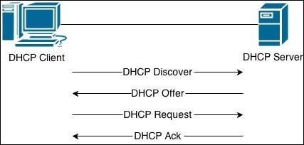
Механізм роботи DHCP
DHCPv4 працює як клієнт/сервер. Коли клієнт взаємодіє з сервером DHCPv4, сервер призначає або орендує IPv4-адресу цього клієнта. Він підключається до мережі з цією орендованою IP-адресою до закінчення терміну оренди і повинен періодично зв'язуватися із сервером DHCP, щоб продовжити оренду. Цей механізм оренди гарантує, що клієнти, які переміщуються або виходять з ладу, не зберігають за собою адреси, які їм не потрібні. Після закінчення терміну оренди сервер DHCP повертає адресу в пул, де може бути перерозподілений при необхідності.
Розглянемо процес отримання адреси:
Коли клієнт завантажується (або хоче приєднатися до мережі), він починає чотириетапний процес отримання оренди. Він запускає процес із широкомовним (broadcast) повідомленням DHCPDISCOVER зі своєю власною MAC-адресою для виявлення доступних серверів DHCPv4. Оскільки у клієнта немає способу дізнатися підмережа, до якої він належить, у повідомлення DHCPDISCOVER адреса призначення IPv4 адреси -255.255.255.255. А оскільки у клієнта ще немає налаштованої IPv4 адреси, то вихідна IPv4-адреса - 0.0.0.0.
Повідомлення DHCPDISCOVER знаходить сервери DHCPv4 у мережі. Оскільки клієнт не має IPv4 інформації при завантаженні, він використовує широкомовні адреси 2 та 3 рівня для зв'язку із сервером.
Коли DHCPv4-сервер отримує повідомлення DHCPDISCOVER, він резервує доступну IPv4-адресу для оренди клієнту. Сервер також створює запис ARP, що складається з MAC-адреси клієнта і орендованої IPv4-адреси DHCP сервер відправляє пов'язане повідомлення DHCPOFFER запитувачу, як одноадресна передача (unicast), використовуючи MAC-адресу сервера як вихідну адресу і MAC-адресу клієнта як адресу доставки.

Slide 37
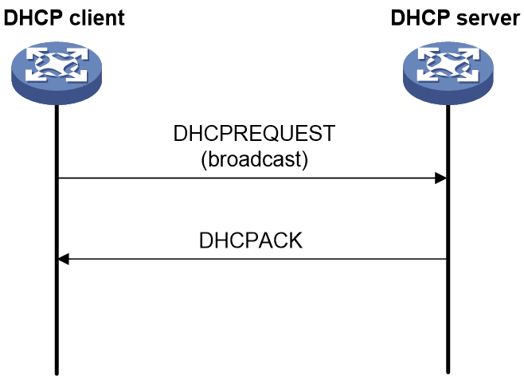
4. Коли клієнт отримує DHCPOFFER із сервера, він відправляє назад повідомлення DHCPREQUEST. Це повідомлення використовується як отримання, так продовження оренди. Коли використовується для отримання оренди, DHCPREQUEST служить повідомленням про прийняття вибраних сервером параметрів, які він запропонував, та відхилення пропозиції від інших серверів. Багато корпоративних мереж використовують кілька DHCP серверів, і повідомлення DHCPREQUEST відправляється у вигляді широкомовної передачі, щоб інформувати всі сервери про прийняту пропозицію.
5. При отриманні повідомлення DHCPREQUEST сервер перевіряє інформацію про оренду за допомогою ICMP-запиту на цю адресу, щоб переконатися, що вона вже не використовується і створює новий ARP запис для оренди клієнта, а потім відповідає одноадресним DHCPACK-повідомленням. Це повідомлення є дублікатом DHCPOFFER, крім зміни поля типу повідомлення. Коли клієнт отримує повідомлення DHCPACK, він реєструє інформацію та шукає ARP для призначеної адреси. Якщо відповіді на ARP немає, клієнт знає, що адреса IPv4 дійсна і починає використовувати її як свою власну.
Тепер розглянемо, як відбувається продовження оренди адреси:
Коли термін оренди минув, клієнт надсилає повідомлення DHCPREQUEST безпосередньо DHCP серверу, який спочатку пропонував адресу. Якщо DHCPACK не отримано протягом певного періоду часу, клієнт передає інший DHCPREQUEST, щоб один з інших доступних серверів DHCPv4 міг продовжити оренду.
При отриманні повідомлення DHCPREQUEST сервер перевіряє інформацію про оренду, повертаючи DHCPACK

Slide 38
Налаштування DHCP на обладнанні Cisco
ВИКЛЮЧЕННЯ АДРЕС IPV4
Маршрутизатор, що працює як DHCP сервер, призначає всі адреси IPv4 у діапазоні (pull), якщо не налаштований на виключення певних адрес. Як правило, деякі IP-адреси з пулу належать мережевим пристроям, таким як маршрутизатори, сервери або принтери, яким потрібні статичні адреси, тому ці адреси не повинні призначатися іншим пристроям. Щоб виключити їх, використовується команда ip dhcp excluded-address. За допомогою цієї команди можна виключити як одну адресу, так і діапазон адрес, вказавши з нього перший і останній.
Розглянемо на прикладі, в якому виключимо з роздачі адресу 192.168.1.254 та адреси з 192.168.1.1 по 192.168.1.9
НАЛАШТУВАННЯ DHCP ПУЛА
Налаштування DHCP сервера включає визначення пулу адрес, які будуть роздаватись.
Для створення пулу використається команда ip dhcp pool [назва_пула].
Після цього необхідно ввести дві обов'язкові команди – network [адреса_мережі][маска/довжина_префікса] для вказівки мережі з якої будуть роздаватися адреси та default-router[адреса_default_gateway] для вказівки шлюзу за замовчуванням (можна ввести до 8 адрес). Також можна використовувати додаткові команди – наприклад, вказати DNS сервер (команда dns-server [адреса]), доменне ім'я (команда domain-name [домен]), NetBIOS WINS сервер (команда netbios-name-server [адреса]), а так ж час оренди адреси (команда lease [кількість_дні_годин_хвилин], спочатку вказуються дні, потім через пробіл години, а потім хвилини). За промовчанням час оренди виставляється 1 день.
Router(config)# ip dhcp excluded-address 192.168.1.254
Router(config)# ip dhcp excluded-address 192.168.1.1 192.168.1.9
Router(config)# ip dhcp pool POOL-1
Router(dhcp-config)# network 192.168.1.0 255.255.255.0
Router(dhcp-config)# default-router 192.168.1.1
Router(dhcp-config)# dns-server 192.168.1.2
Router(dhcp-config)# domain-name example.com
Router(dhcp-config)# lease 2
Щоб виконати перевірку, можна використовувати команду show ip dhcp binding, яка показує список усіх IP адрес і зіставлених з ними MAC адрес, виданих DHCP сервером. Також є команда show ip dhcp server statistics, використовуючи яку можна побачити статистику DHCP сервера, включаючи інформацію про надіслані та отримані DHCP повідомлення.
Ну і якщо клієнтом є ПК з ОС Windows, інформацію можна подивитися через командний рядок, ввівши команду ipconfig /all, а для користувачів Linux є команда ifconfig.

Slide 39
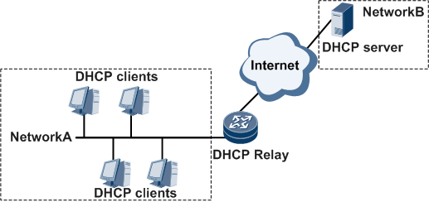
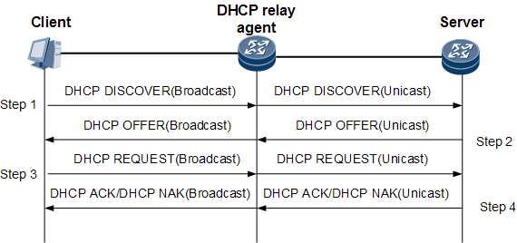
Ретрансляція DHCP (DHCP RELAY)
У складній ієрархічній мережі сервери зазвичай знаходяться не в тій самій мережі, що й клієнти. В результаті якщо DHCP сервер знаходиться в іншій мережі, то до нього не зможуть доходити запити від клієнтів, оскільки маршрутизатори не надсилають широкомовні повідомлення.
Щоб вирішити цю проблему потрібно скористатися командною ip helper-address [адреса_DHCP-сервера], яку потрібно ввести на маршрутизаторі в режимі конфігурації інтерфейсу, щоб він перенаправляв broadcast повідомлення від DHCP клієнтів вже у вигляді unicast до DHCP сервера, що знаходиться в іншій мережі.
НАЛАШТУВАННЯ РОУТЕРА ЯК DHCP КЛІЄНТА
Іноді роутер сам повинен отримати IP адресу DHCP, наприклад від інтернет-провайдера. Для цього потрібно в режимі конфігурації інтерфейсу ввести команду ip address dhcp, після чого інтерфейс намагатиметься отримати адресу від сервера DHCP.
Router_2(config)# interface g0/0
Router_2(config-if)# ip helper-address 192.168.1.1
Router_3(config)# interface g0/0
Router_3(config-if)# ip address dhcp

Slide 40
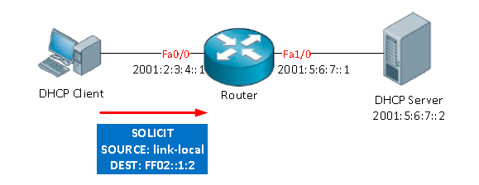
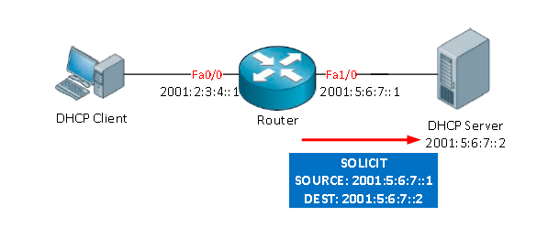
Розглянемо один приклад налаштування DHCPv6:
У цьому прикладі ми маємо DHCP-клієнт, маршрутизатор і DHCP-сервер. Оскільки DHCP-клієнт та DHCP-сервер не знаходяться в одній підмережі, нам доведеться налаштувати маршрутизатор для ретрансляції повідомлень DHCP.
Пошук клієнта IPv6 адреси починається з повідомлення запиту:
Клієнт використовуватиме свою link-local адресу як джерело, а адреса призначення буде багатоадресною адресою FF02:: 1:2 (all-DHCP-agents). Це link-local multicast адреса, тому вона не залишатиме підмережу. В результаті DHCP-сервер ніколи не отримає повідомлення запиту.
На маршрутизаторі ми налаштуємо ретрансляцію DHCP таким чином, щоб повідомлення запиту, було переадресовано на DHCP-сервер:
Router(config)#interface fa0/0
Router(config-if)#ipv6 dhcp relay destination 2001:5:6:7::2
Маршрутизатор переадресує повідомлення запиту, і адресу буде змінено. Джерелом буде IPv6-адреса на інтерфейсі Fa1/0 нашого маршрутизатора, а місцем призначення - IPv6-адреса DHCP-сервера. Це велика різниця в порівнянні з DHCP relay для IPv4, де була б використана IP-адреса на Fa0/0.
Інші повідомлення DHCP будуть використовувати ті самі адреси. Між маршрутизатором та DHCP-сервером ми будемо використовувати 2001:5:6:7::1 та ще 2001:5:6:7::2 адреси. Маршрутизатор буде перенаправляти трафік на DHCP-клієнт, використовуючи його link-local адресу та як місце призначення.

Slide 41
Налаштування DHCP Snooping та Dynamic Arp Inspection на Cisco
DHCP snooping — це функція комутатора, призначена для захисту від атак з використанням протоколу DHCP. Наприклад, атаки з заміною DHCP-сервера в мережі або атаки DHCP starvation, яка змушує DHCP-сервер видати всі адреси, що інсують на сервері, зловмиснику.
Dynamic ARP Inspection – функція комутатора, призначена для захисту від атак за допомогою протоколу ARP. Наприклад, атаки ARP-spoofing, що дозволяє перехоплювати трафік між вузлами, розташованими в межах одного широкомовного домену.
Ця функція запобігає атакі типу Man-in-The-Middle. Це такий вид атаки, коли до вашої мережі підключається пристрій зловмисника і, наприклад, оголошує, що адреса IP, що належить авторизованому серверу, належить йому. Після цього всі дані, що відправляються на сервер, переходять через пристрій зловмисника.
Ці функції захищають вашу мережу від заміни DHCP сервера. На комутаторах вручну налаштовуються довірені порти, які зазвичай підключені до маршрутизатора чи DHCP серверу. Також довіреними портами призначаються порти UpLink.
НАЛАШТУВАННЯ DHCP SNOOPING І DAI
Щоб увімкнути функцію DHCP Snooping, потрібно спочатку задати довірені і не довірені порти. Всі порти, до яких підключені кінцеві користувачі, вважаються не довіреними. Так як DHCP Snooping і DAI налаштовуються у зв'язці я не ділитиму це на окремі частини:
Тут ми задаємо кількість пакетів, які мають проходити через не довірений інтерфейс. Зазвичай такої кількості пакетів вистачає для отримання та оновлення IP адреси. Далі налаштовуємо довірені інтерфейси:
AccSwitch#conf t
AccSwitch(config)#int ra gi1/0/1-46
AccSwitch(config-if-range)#ip dhcp snooping limit rate 15
AccSwitch(config-if-range)#ip arp inspection limit rate 100
AccSwitch(config)#int ra gi1/0/47-48
AccSwitch(config-if-range)#ip dhcp snooping trust
AccSwitch(config-if-range)#ip arp inspection trust

Slide 42
Після цього глобально включаємо DHCP Snooping, але НЕ ARP Inspection:
Остання команда відключає опцію 82, яка використовується комутатором DHCP пакетах, що йдуть від DHCP клієнта через комутатор до DHCP серверу. Опція 82 містить інформацію про пристрій (наприклад, MAC адресу комутатора) та інформацію про номер порту з якого йде запит для того, щоб сервер, спираючись на отриману інформацію, зміг видати IP-адресу DHCP клієнту з потрібної підмережі.
Далі переходимо до налаштування DAI. Якщо у вас в мережі є пристрої зі статичною IP адресою, то потрібно сказати комутатору, щоб порти, до яких підключені такі пристрої не перевірялися. Для цього є ARP списки доступу. Важливо, щоб назва access-list була саме DAI. З особистого досвіду знаю, що інакше потрібно вводити додаткові команди. А так все працює без зайвих команд.
У такому порядку додаємо IP-адреси всіх пристроїв зі статичним IP. Додатково можна настроїти Sorce Guard. Цим конкретний пристрій до порту комутатора, таким чином інший пристрій підключений до зазначеного порту не зможе видати себе за прив'язане:
Також під не довіреними інтерфейсами потрібно запровадити команду ip verify source, що перевіряє джерело запитів.
Важливо! Після всіх налаштувань, наведених вище, чекаємо на добу-дві щоб DHCP Snooping таблиця заповнилася. В іншому випадку DAI блокуватиме всі запити, і користувачі не зможуть працювати в мережі. Коли таблиця заповнена включаємо arp inspection:
AccSwitch(config)#ip dhcp snooping
AccSwitch(config)#ip dhcp snooping vlan 200
AccSwitch(config)#no ip dhcp snooping information option
AccSwitch(config)# arp access-list DAI
AccSwitch(config-arp-nacl)# permit ip host 192.168.200.25 mac host 0017.6111.a309
AccSwitch(config)#ip source binding 0017.6111.a309 vlan 200 192.168.200.14 interface Gi1/0/5
AccSwitch(config)#ip arp inspection vlan 200

Slide 43
Усунення проблем і помилок з DHCP на обладнання Cisco
Проблеми з DHCP можуть виникати з багатьох причин, таких як проблеми програмного забезпечення, в операційних системах, драйверів мережевих карт або агентах ретрансляції, але найбільш поширеними є проблеми із конфігурацією DHCP. Через велику кількість потенційно проблемних областей потрібен систематичний підхід до усунення несправностей.
ЗАДАЧА 1. УСУНЕННЯ КОНФЛІКТІВ IP АДРЕС
Термін дії адреси IPv4 може закінчуватися у клієнта, який все ще підключений до мережі. Якщо клієнт не відновлює оренду, сервер може перепризначити цю IP-адресу іншому клієнту. Коли клієнт перезавантажується, він запитує адресу і якщо DHCP сервер не відповідає швидко, то клієнт використовує останню IP-адресу. Тоді виникає ситуація, коли два клієнти використовують ту саму адресу, створюючи конфлікт.
Команда show ip dhcp conflict відображає всі конфлікти адрес, записані сервером DHCP. Сервер використовує ping для виявлення клієнтів. Для виявлення конфліктів клієнт використовує протокол ARP. Якщо виявлено конфлікт адрес, адреса видаляється з пулу і не призначається, доки адміністратор не вирішить конфлікт.
Виглядає це так:
Router# show ip dhcp conflict
IP address Detection Method Detection time
192.168.1.33 Ping Feb 19 2018 10:33 AM
192.168.1.48 Gratuitous ARP Feb 19 2018 11:29 AM
У стовпчику IP address вказується конфліктна адреса, у рядку Detection Method вказується метод виявлення (Ping – адреса була виявлена коли при призначенні нової адреси отримав позитивну відповідь на пінг, Gratuitous ARP – конфлікт виявлено в ARP таблиці) та Detection time показує час виявлення.
Щоб переглянути список усіх виданих адрес сервером, використовується команда show ip dhcp binding.

Slide 44
ЗАДАЧА 2. ПЕРЕВІРКА ФІЗИЧНОГО ПІДКЛЮЧЕННЯ
Спочатку потрібно перевірити, що інтерфейс маршрутизатора, що діє як стандартний шлюз для клієнта, є працездатним. Для цього використовується команда show interface [інтерфейс] , і якщо інтерфейс знаходиться в якомусь стані крім UP, це означає, що порт не передає трафік, включаючи запити клієнтів DHCP.
ЗАДАЧА 3. ПЕРЕВІРКА ЗВ’ЯЗАНОСТІ, ВИКОРИСТОВУЮЧИ СТАТИЧНУ IP АДРЕСУ
При пошуку проблем DHCP перевірити загальну працездатність мережі можна задати статичну IP адресу клієнта. Якщо він може досягти мережевих ресурсів зі статично налаштованою адресою, то основною причиною проблеми є DHCP.
ЗАДАЧА 4: ПЕРЕВІРИТИ КОНФІГУРАЦІЮ ПОРТА КОМУТАТОРА
Якщо DHCP клієнт не може отримати IP адресу з сервера, можна спробувати отримати адресу вручну, змушуючи клієнта відправити DHCP запит.
Якщо між клієнтом та сервером DHCP є маршрутизатор і клієнт не може отримати адресу, то причиною можуть бути налаштування портів. Ці причини можуть включати проблеми, пов'язані з транками і каналами, STP і RSTP. Конфігурація PortFast та налаштування прикордонних портів дозволяють найбільш поширені проблеми клієнта DHCP, що виникають при початковій установці комутатора.
ЗАДАЧА 5: ПЕРЕВІРКА РОБОТИ DHCP В ОДНІЙ І ТІЙ САМІЙ ПІДМЕРЕЖІ АБО VLAN
Важливо розрізняти, чи DHCP працює, коли клієнт знаходиться в одній підмережі або VLAN, що і DHCP-сервер. Якщо DHCP працює правильно, коли клієнт знаходиться в одній підмережі, проблема може бути ретранслятором DHCP (relay agent). Якщо проблема зберігається навіть при тестуванні в одній підмережі, проблема може бути з сервером DHCP.

Slide 45
ПЕРЕВІРКА КОНФІГУРАЦІЇ DHCP РОУТЕРА
Коли сервер DHCP знаходиться в окремій локальній мережі від клієнта, інтерфейс маршрутизатора, звернений до клієнта, повинен бути налаштований для ретрансляції запитів DHCP шляхом настроювання адреси helper.
Щоб перевірити конфігурацію маршрутизатора для початку, потрібно переконатися, що команда ip helper-address налаштована на правильному інтерфейсі. Вона повинна бути присутня на інтерфейсі локальної мережі, що містить DHCP клієнтів, і повинна бути спрямована на правильний сервер DHCP. Для перевірки використається команда show ip interface [інтерфейс] . Далі потрібно переконатися, що у глобальному режимі не було введено команду no service dhcp . Ця команда відключає всі функції сервера DHCP та ретрансляції на маршрутизаторі. Для перевірки використається команда show running-config | include no service dhcp. Якщо команда була введена, вона відобразиться у виведенні.
ДЕБАГ DHCP
На маршрутизаторах, налаштованих як DHCP-сервер, процес DHCP не виконується, якщо маршрутизатор не отримує запити від клієнта. Як завдання траблшутингу потрібно переконатися, що маршрутизатор отримує запит від клієнта. Для цього дебага знадобиться конфігурація ACL (Access Control List).
Потрібно створити розширений Access List, який дозволяє лише пакети з UDP портами призначення 67 або 68. Це типові порти, які використовуються клієнтами та серверами при надсиланні повідомлень DHCP. Розширений ACL використовується з командою debug ip packet, щоб відображати тільки повідомлення DHCP.
Router(config)# access-list 100 permit udp any any eq 67
Router(config)# access-list 100 permit udp any any eq 68
Router(config)# end
Router# debug ip packet 100
IP packet debugging is on for access list 100
*IP: s-0.0.0.0 (GigabitEthernet1/1), d-255.255.255.255, len 333, rcvd 2
*IP: s-0.0.0.0 (GigabitEthernet1/1), d-255.255.255.255, len 333, stop process pak for forus packet
*IP: s-192.168.1.1(local), d-255.255.255.255 (GigabitEthernet1/1), len 328, sending broad/multicast

Slide 46
Результат показує, що маршрутизатор отримує запити DHCP від клієнта. IP-адреса джерела дорівнює 0.0.0.0, оскільки клієнт ще не має адреси, адреса призначення - 255.255.255.255, тому що повідомлення про виявлення DHCP від клієнта відправляється у вигляді широкомовної передачі. Цей висновок показує лише зведення пакета, а не повідомлення DHCP. Тим не менш, тут видно, що маршрутизатор отримав широкомовний пакет з вихідними та цільовими IP-адресами та портами UDP, які є правильними для DHCP.
Іншою корисною командою для пошуку проблем DHCP є команда подій debug ip dhcp server. Ця команда повідомляє про події сервера, такі як призначення адрес та оновлення баз.
Router(config)#debug ip dhcp server events
DHCPD: returned 192.168.1.11 to address pool POOL-1
DHCPD: assigned IP address 192.168.1.12 to client 0011:ab12:cd34
DHCPD: checking for expired leases
DHCPD: the lease for address 192.168.1.9 has expired
DHCPD: returned 192.168.1.9 to address pool POOL-1

Slide 47
Дякую за увагу!

